Slide 1
Презентація
на тему:
Українська художня культура ХХ ст.
Підготувала:
Білаш Іванна

Slide 2
Історичні обставини розвитку української художньої культури
У перший період, особливо з другого десятиріччя XX ст., яскраво позначаються новітні тенденції в розвитку української культури, яка, спираючись на фундамент класичних надбань XIX ст. прагне до новаторства і європеїзації.
У творчості І. Франка, Л. Українки,
М. Коцюбинського, О. Кобилянської,
В. Винниченка очевидне прагнення йти в руслі провідних надбань європейського новаторства.

Slide 3

Національно-культурне відродження
За словами І.Франка, нова генерація прагнула "цілком модерним європейським способом зобразити своєрідність життя українського народу".
Дістають визнання –
М. Яцків, Г. Чупринка,
Б. Лепкий, М. Рильський,
П. Тичина.

Slide 4
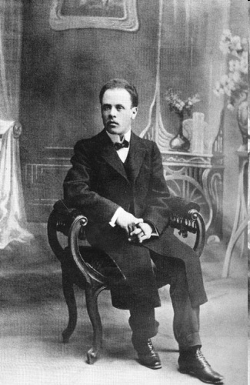
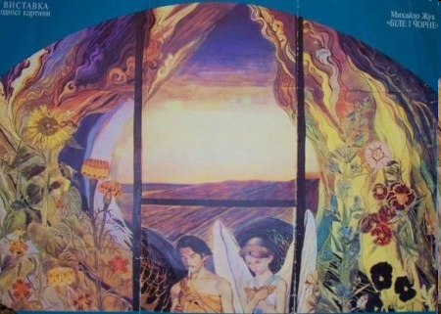
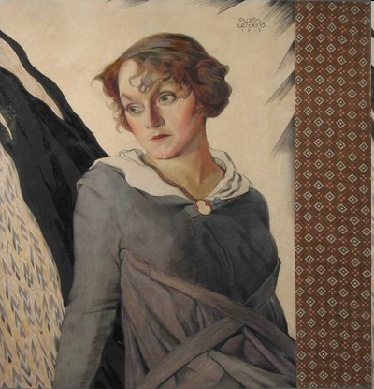
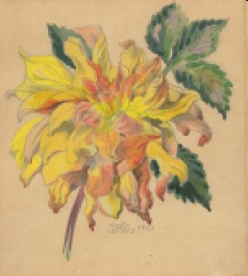
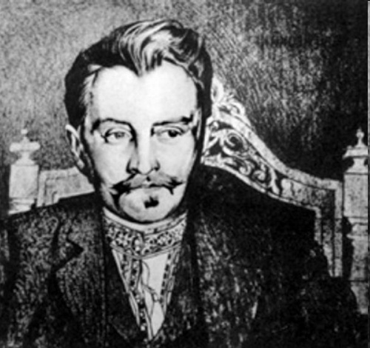
Живопис і графіка
Михайло Жук
Фотопортрет
Біле і чорне. Панно
Портрет невідомої
Портрет
Богдана
Лепкого
Жовта квітка

Slide 5
Яскраві особистості європейського рівня постають у цей час в українському мистецтві
Олена Кульчицька (1877-1967) - вихованка віденської художньої школи, вона прекрасно володіла технікою олійного живопису, гравюри.
Іван Труш (1869-1941) - представник імпресіонізму, картини здебільшого присвячені природі та людям Закарпаття.
Олександр Мурашко (1875-1919) - засвоїв традицію реалізму, про що говорить картина "Похорон Кошового".

Slide 6
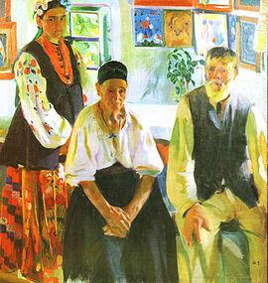
Робота О.Мурашка “Селянська родина” відображає традицію реалізму

Slide 7
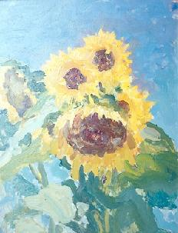
Картина І. Труша “Соняшники”
представляє імпресіонізм

Slide 8
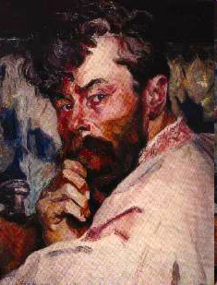
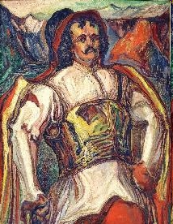
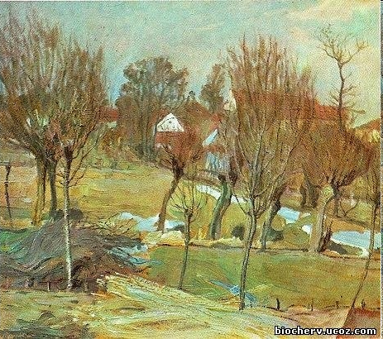
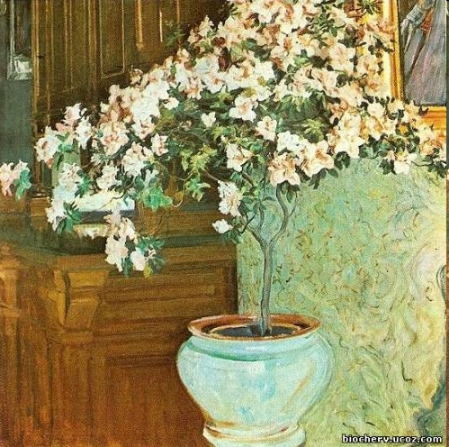
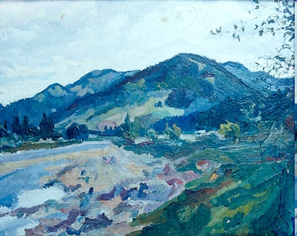
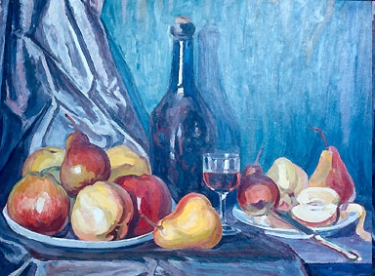
Олекса Новаківський
Довбуш – володар гір
Рання весна
Мертва природа
Азалія
Гірський пейзаж

Slide 9
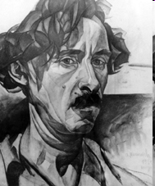
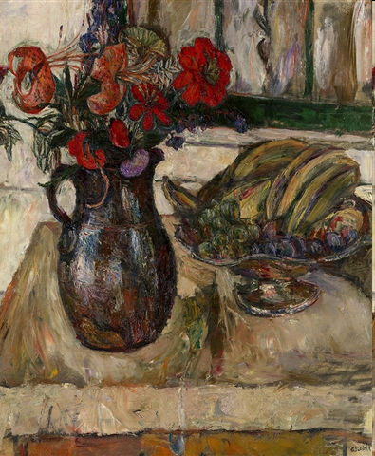
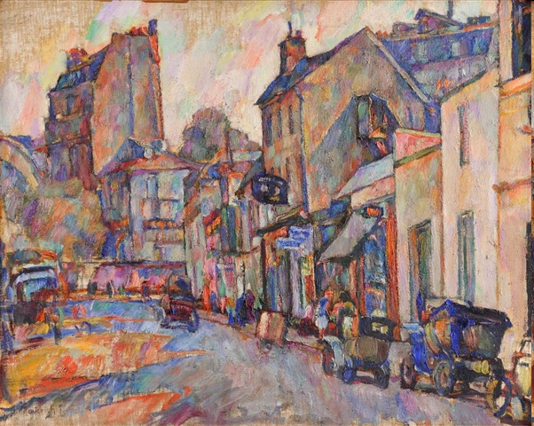
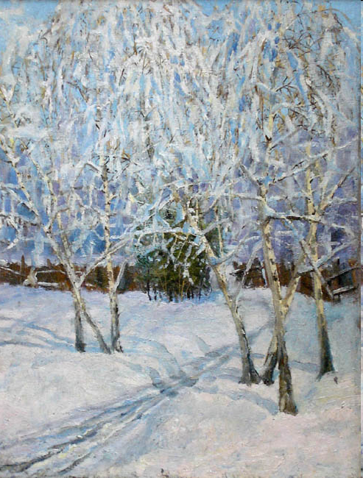
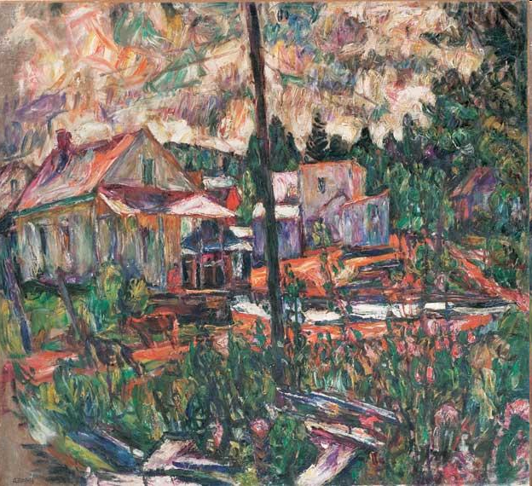
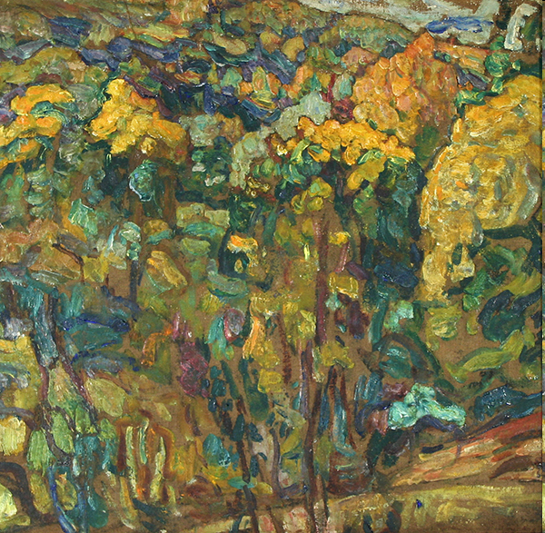
МАНЕВИЧ
Абрам Аншелович
Пейзаж з будинками
Зимовий пейзаж.
Околиця Києва.
Пейзаж - Сільський пейзаж

Slide 10
Національно-культурне відродження
Одним із найталановитіших графіків Європи всього XX ст. вважається
Георгій Нарбут (1886-1920).
Нарбут - творець українського національного стилю у графіці . У роки радянської влади творчість Нарбута замовчувалася.

Slide 11
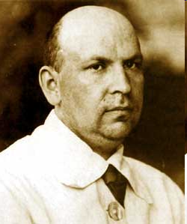
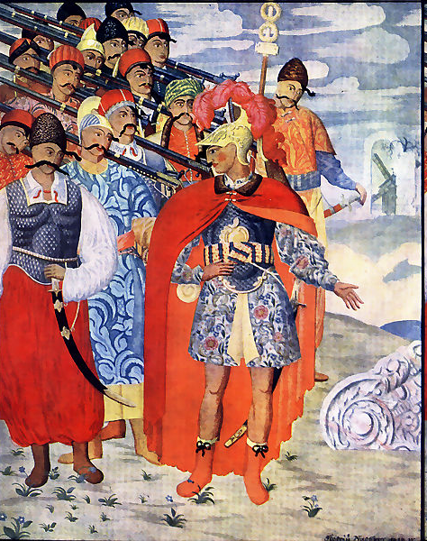

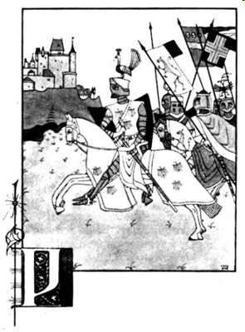
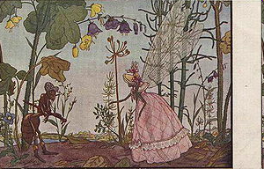
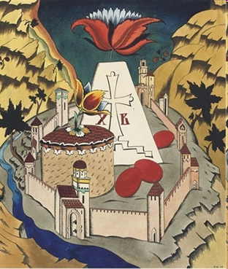
Георгій Іванович Нарбут
Ілюстрація
«Енеїди« І. Котляревського
Алегорія «1914 рік»
До поеми “Пісня про
Роланда”
Ілюстрація до байки І. А. Крилова
«Стрекоза и Муравей» (1912)
Куліш город

Slide 12



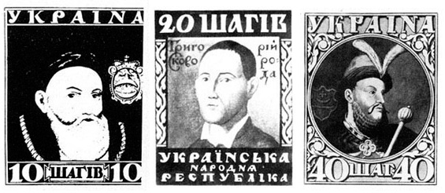
Обкладинки книжок
Проекти поштових марок УНР, створені Г.Нарбутом
Ілюстрація
"Української абетки"

Slide 13
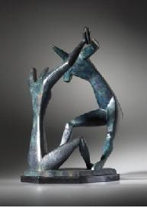
Національно-культурне відродження
Олександр Архипенко (1887-1964) – закінчив рисувальну школу
О. Мурашка, у 1908 р. переїхав до Парижа, а згодом до Нью-Йорка, де здобув всесвітню славу скульптора-кубіста.

Slide 14
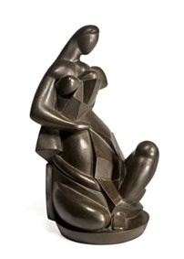
Скульптора-кубіста
Олександра Архипенка
“Материнство”

Slide 15
авангард
Новаторський напрям у художній культурі ХХ ст., для якого
характерні прагнення докорінно оновити художню практику, пошук нових, незвичних засобів вираження
форми і змісту творів.
Особливістю авангарду є не тільки прагнення до розриву з
художньою традицією минулого, її образною системою та
виражальними засобами, але й активний, революціонізу -
ючий суспільство протест, який потребує переоцінки
духовних цінностей та нового сприйняття і бачення світу.
Основні течії
кубізм, експресіонізм, абстракціонізм, футуризм, конструктивізм/

Slide 16
Авангардне мистецтво
Авангардне мистецтво представляли Олександр Богомазов, Михайло Бойчук, Казимир Малевич.
Богомазов- художник-кубофутурист.
Малевич - один із основоположників супрематизму.
Бойчук - створив новий напрямок у монументальному мистецтві – неовізантизм.

Slide 17
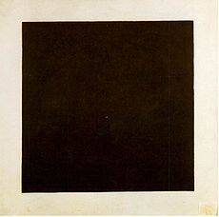
Робота Малевича - засновника супрематизму
“Чорний квадрат”

Slide 18
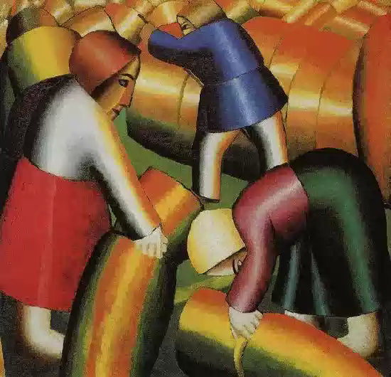
К. Малевич. Прибирання ржі

Slide 19
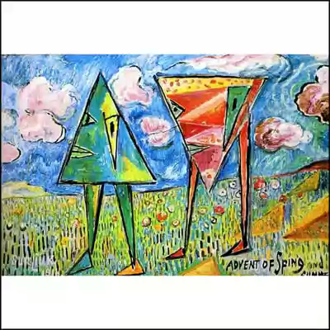
Давид Бурлюк. Прихід Весни та Літа. 1914 р.

Slide 20
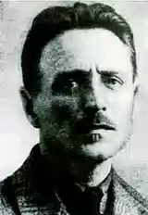
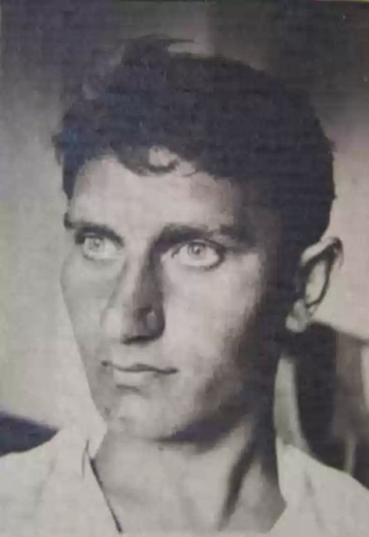
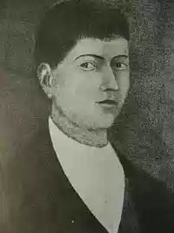
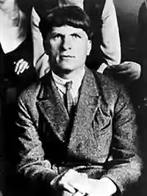
Школа українських
монументалістів
Пошуки сучасного стилю вітчизняного мистецтва,
втілення національних традицій.
Найважливіша роль серед засобів художньої мови
відводилась лінії.
Монументальні розписи бойчуківців:
- Луцькі казарми у Києві;
- санаторій поблизу Одеси;
- Червонозаводський театр у Харкові.
В 1937 році бойчуківці були розстріляні.
Послідовники:
Оксана Павленко, Олексій Кравченко,
Ярослава Музика, Микола Федюк,
Олександр Довгаль, Григорій Синиця.
Михайло Бойчук
Тимофій Бойчук
Софія Налепинська-Бойчук
Василь Седляр
Іван Падалка

Slide 21
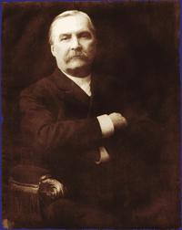
Українське театральне мистецтва
Піднесення охоплює також сферу українського музичного та театрального мистецтва.
В 1904 р. М. Лисенко започаткував у Києві музично-драматичну школу.
М. Лисенко

Slide 22
Українське театральне мистецтва
З 1907 р. в Києві почав діяти перший стаціонарний український театр
М. Садовського;
В 1915 р. організував І.Мар'яненко Товариство українських акторів;
Почали діяти численні театри і трупи як в Наддніпрянській Україні так і в Галичині.

Slide 23
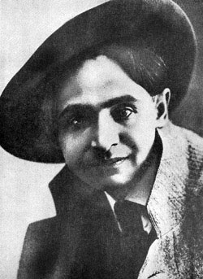
Театр
"Поворотом до Європи" оголошує головний напрям своєї творчої діяльності видатний режисер-новатор Лесь Курбас (1887-1937).
У "Молодому театрі" (1916) вівся інтенсивний пошук нових експресивних засобів сценічної дії, яка відбивала б ритм сучасної епохи.
У 1922 р. створений театр “Березіль” .

Slide 24
Розвиток літератури
В 1922 р. в Харкові під керівництвом С.Пилипенка організовано спілку селянських письменників "Плуг", активістами якої були А. Головко, О.Копиленко, П. Панч, В. Минко.
В 1923 р. В. Еллан-Блакитний організував спілку пролетарських письменників "Гарт" до якої входили М. Йогансен, В. Сосюра, П. Тичина, М.Хвильовий.

Slide 25
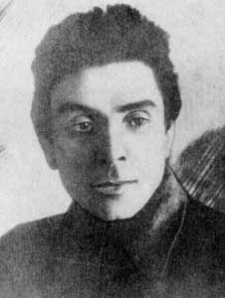
Література
Одним з найвидатніших літературних об'єднань 20-х років є ВАПЛІТЕ (Вільна академія пролетарської літератури) створене у 1925р.
До її складу увійшла блискуча плеяда літераторів, серед яких були М. Куліш, М. Бажан, П. Тичина, П. Панч, Ю. Смолич, О. Досвітній, Г. Епік.
Очолив ВАПЛІТЕ
М.Хвильовий

Slide 26
На межі 20-30-х років ситуація в українській культурі докорінно змінилася.
Створено задушливу атмосферу навколо М. Хвильового.
Полемічний заклик "Геть від Москви" з орієнтацією на "психологічну Європу", були всіляко перекручені та інкриміновані Хвильовому як буржуазний націоналізм.
Свої думки він відстоював у блискучих полемічних статтях "Думки проти течії", "Камо грядеші?" .
Тоталітарна влада заборонила памфлет "Україна чи Малоросія?", який став відомим лише в 1990 р.

Slide 27
На межі 20-30-х років ситуація в українській культурі докорінно змінилася.
Створено задушливу атмосферу навколо М. Хвильового.
Полемічний заклик "Геть від Москви" з орієнтацією на "психологічну Європу", були всіляко перекручені та інкриміновані Хвильовому як буржуазний націоналізм.
Свої думки він відстоював у блискучих полемічних статтях "Думки проти течії", "Камо грядеші?" .
Тоталітарна влада заборонила памфлет "Україна чи Малоросія?", який став відомим лише в 1990 р.

Slide 28
Течію авангардизму в українській літературі 20-х років найяскравіше репрезентували футуристи на чолі з
М. Семенком.
До її лав у різний час входили поети
О. Слісаренко, М. Терещенко, М. Бажан, В. Поліщук, критик В. Коряк.
Пропагували урбанізацію культури,
захоплювались технікою і виробництвом,
футуристи інколи войовничо нападали на прихильників традиційних художніх течій.

Slide 29
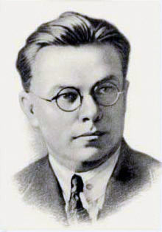
Неокласики
Неокласики були найменш заангажованими в радянській дійсності.
У їхній творчості відсутні революційні і соціальні мотиви.
До їх складу входили М.Драй-Хмара, П.Филипович, О.Бургардт( Юрій Клен), М.Рильський.
На чолі неокласиків стояв Микола Зеров.

Slide 30
Кінематограф
Із середини двадцятих років українська тематика почала визначати розвиток кінематографу - у цей час переживав період розквіту.
Найпотужнішими були центри кіновиробництва в Одесі, Києві, Харкові.

Slide 31
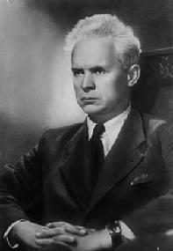
Кінематограф
Фільми Олександра Довженка (1894-1956) "Звенигора" (1928), "Арсенал" (1929), "Земля" (1930), "Іван" (1932) - це шедеври світового кіно, їх новаторська мова поєднує поетику і гуманізм із яскравою експресією.
Олександр
Довженко

Slide 32
Архітектура
Навіть в архітектурі національні художні мотиви майже не використовувалися до середини 50-х років.
В Києві в 30-х роках знищено Михайлівський золотоверхий монастир (XII ст.), церкву Богородиці Пирогощі на Подолі, оспівану в "Слові о полку Ігоревім", один з кращих зразків українського бароко - Микільський воєнний собор (XVII ст.), пам'ятник княгині Ользі

Slide 33
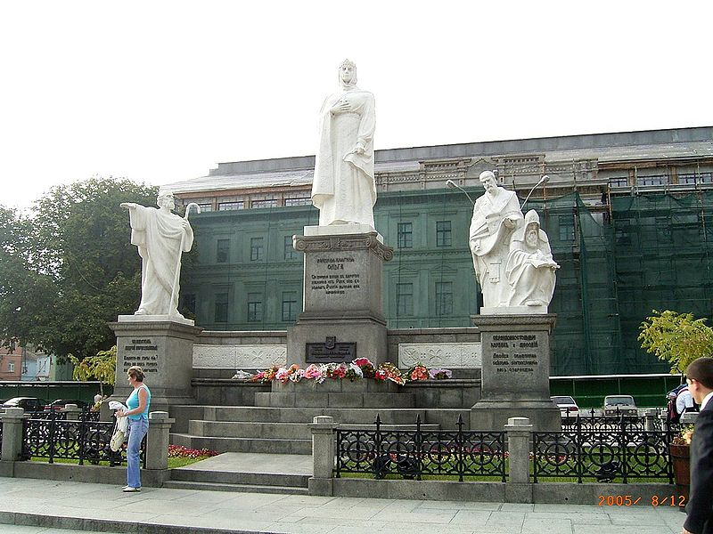
Пам'ятник княгині Ользі скульптора Кавалерідзе споруджений в Києві 1911 р. і у 30-х ХХ ст. зруйнований.

Slide 34
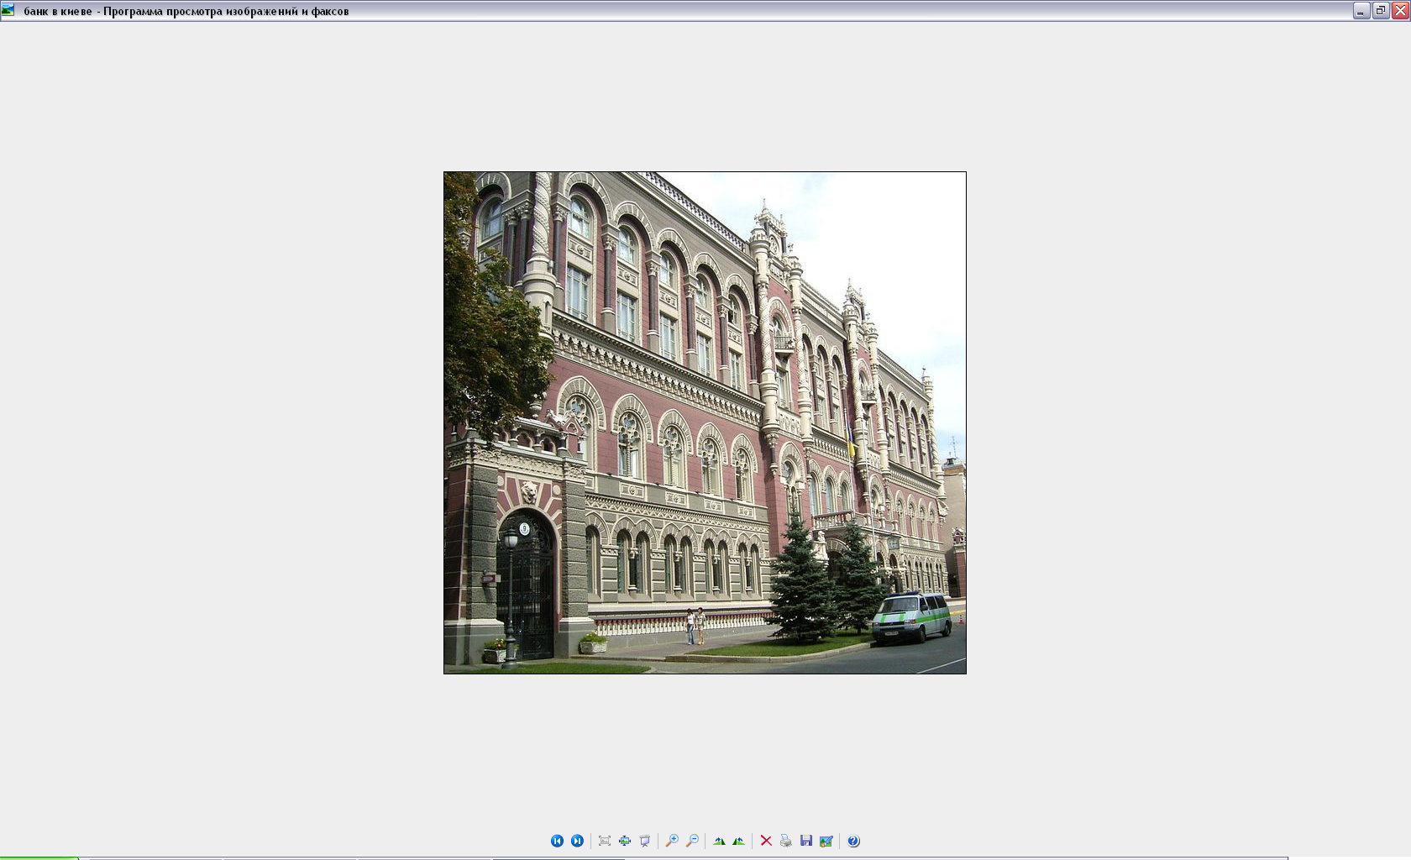
Будівля Національного банку у Києві(арх.Скобелєв, О.Вербицький)

Slide 35
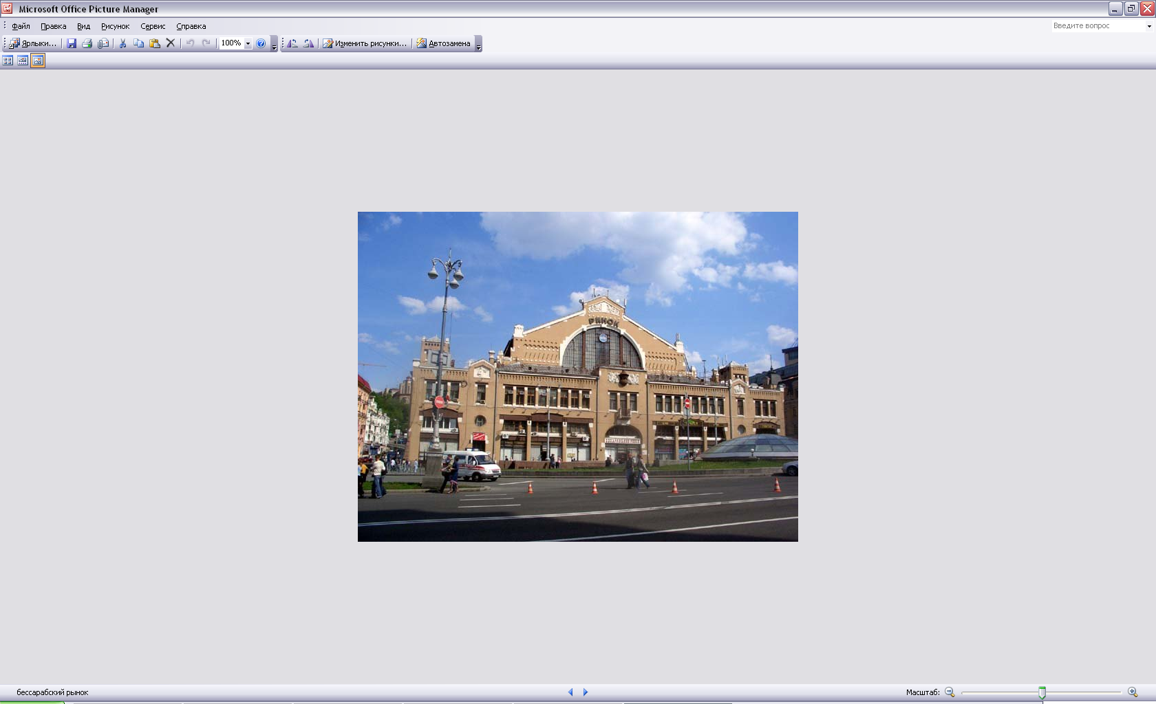
Бессарабський ринок у Києві (арх.Г.Гай)

Slide 36
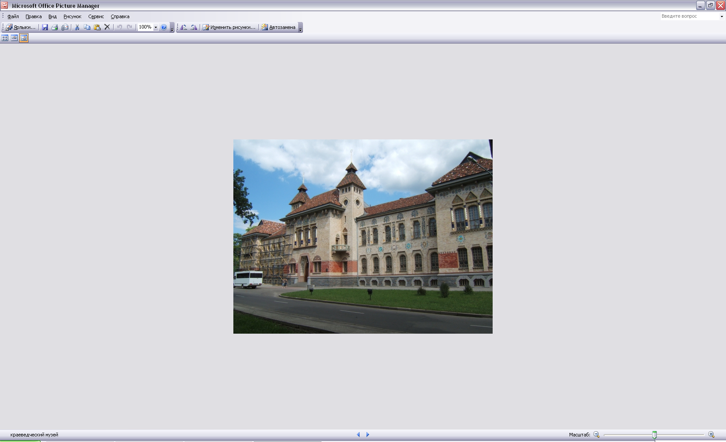
Український державний краєзнавчий музей у Полтаві (арх. В.Кричевський)

Slide 37
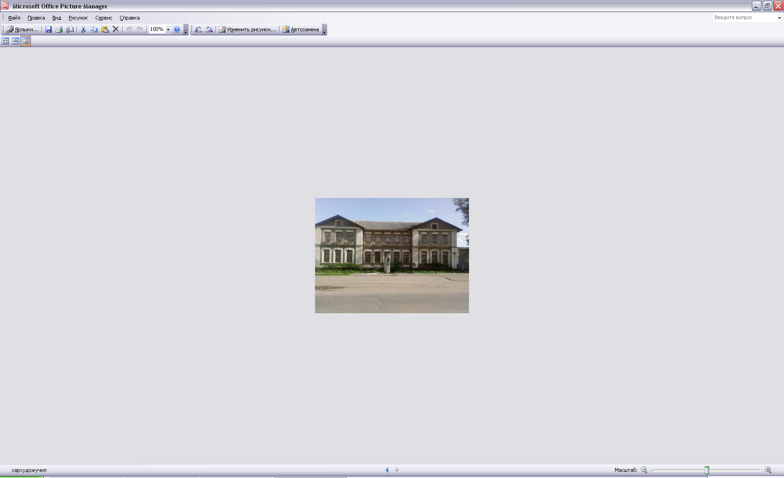
Харківське художнє училище
(арх. К.Жуков, М.Пискунов)

Slide 38
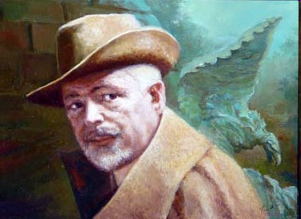
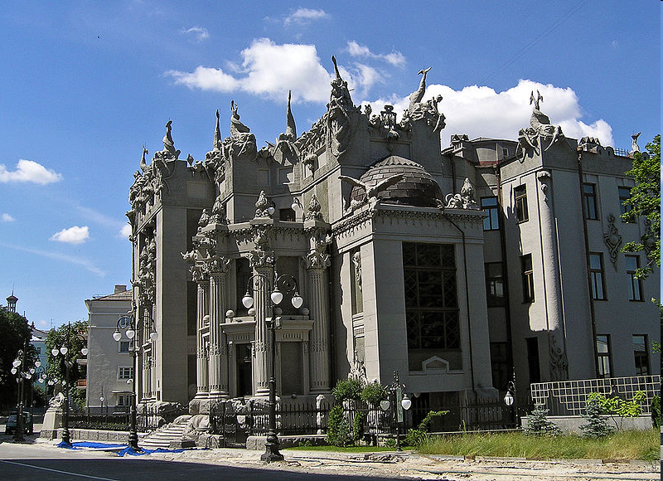
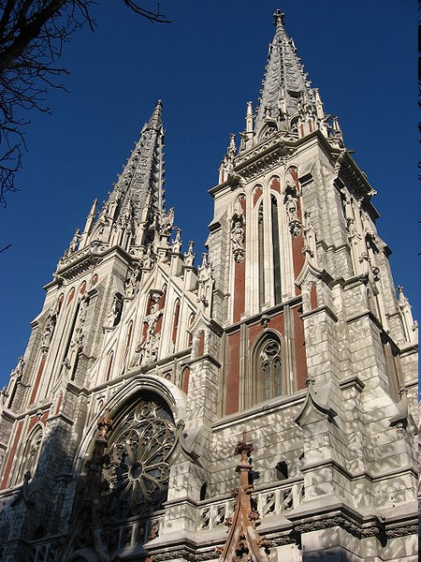
Владислав Городецький
(1863—1930)
Російський та польський архітектор, підприємець, меценат. Автор будинку з химерами та Собору святого Миколая в Києві. Прозваний «київським Гауді».

